Slide 1
ĀDAS SĒNĪŠU INFEKCIJAS - mikozes
Regīna Borneo

Slide 2
Daudzkrāsainā ēde
Raugveida sēnīte
Virspusējā (epidermas raga slānī)
Vēders, krūtis, mugura, (retāk pleci, kakls, galvas matainās daļas āda)
* Dzeltenīgi, pelēcīgi – rozā, vēlāk dažādu toņu brūni plankumi;
* viegla lobīšanās;
* pie sauļošanās paliek gaišāki ādas plankumi.
Niezes, dedzināšanas un iekaisuma nav.
Slimo bērni (pēc 7 gadu vecuma) un jauni cilvēki, veci cilvēki ļoti reti.

Slide 3
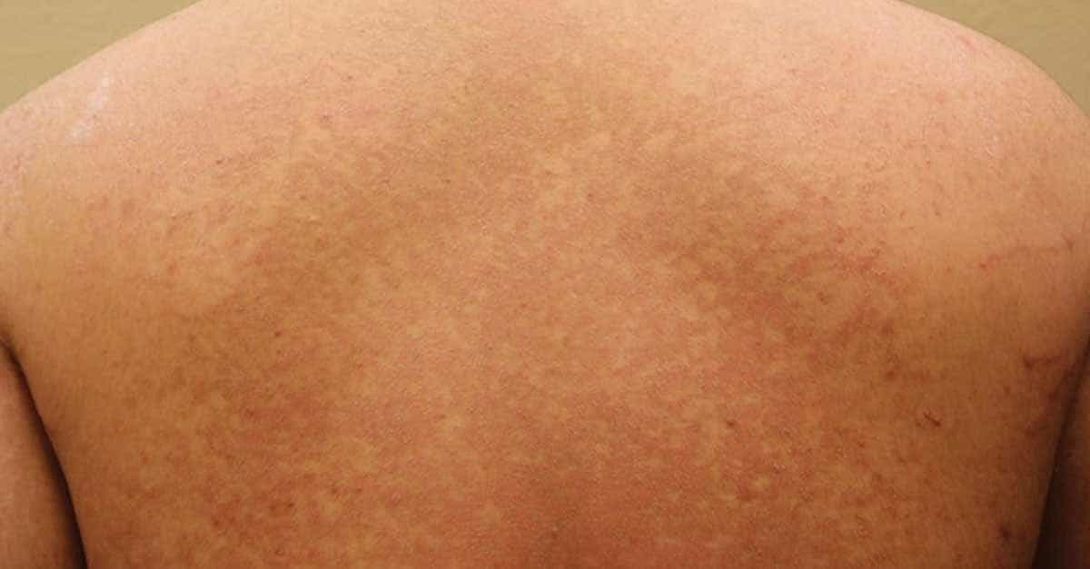
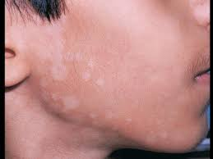
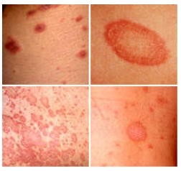
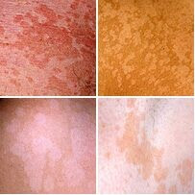
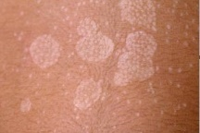
Daudzkrāsainā ēde

Slide 4
Galvas matainās daļas virspusējā trihofītija
Viens vai vairāki nelieli, apaļi, norobežoti perēkļi;
* perēkļos retināti mati;
* izteikta ādas zvīņošanās;
* mati aplūzt 1 – 3 mm virs ādas;
* paliek pelēki balti „celmiņi”;
* perēkļi palielinās izmēros.
Iekaisuma nav.

Slide 5
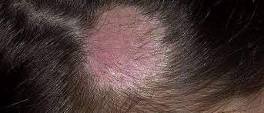
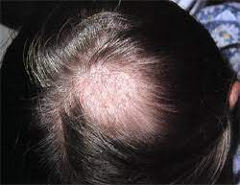

Slide 6
Galvas matainās daļas dziļā trihofītija
Ādā sāpīgs, sabiezējis mezgliņš, kura virspusē ir strutu pūslītis;
* nolūzis mats 1 – 3 mm augstumā virs ādas;
* strutu mezgli saplūst, veidojas asiņaini strutainas kreveles;
* noņemot kreveles, redzams, kā no mata folikuliem pilienveidā izdalās strutas („medus šūnas”);
* vēlāk mati šajās vietās izkrīt, veidojot atrofiskas rētas;
*bieži var būt paaugstināta ķermeņa temperatūra, galvas sāpes, drudzis, ādas izsitumi.

Slide 7
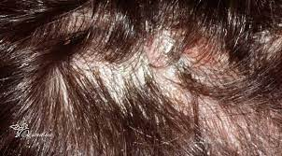
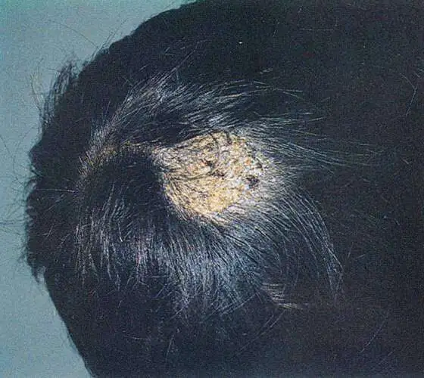

Slide 8
Gludās ādas trihofītija
Gludās ādas virspusējā trihofītija, parasti kopā ar galvas matu virspusējo trihofītiju.
Gludā āda ķermeņa atklātajās virsmās – seja, kakls, apakšdelmi.
Iesārts, norobežots, viegli uztūcis plankumiņš;
* plankumiņš ātri palielinās izmēros;
* vēlāk plankumiņam vidus bālē un sāk zvīņoties;
* ap malām sārts valnītis, kas klāts ar pūslīšiem, zvīņām un krevelītēm;
* tādu perēkļu var būt daudz.
Niezes, dedzināšanas nav.

Slide 9
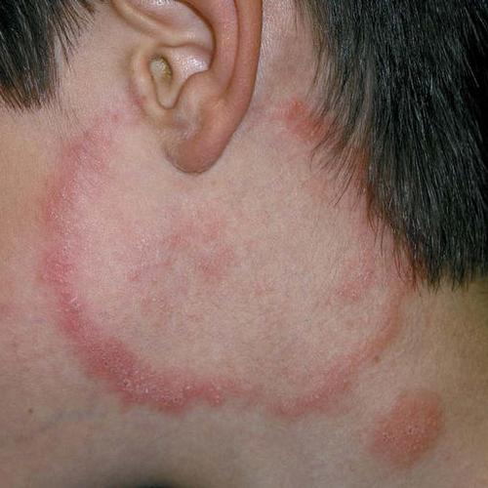
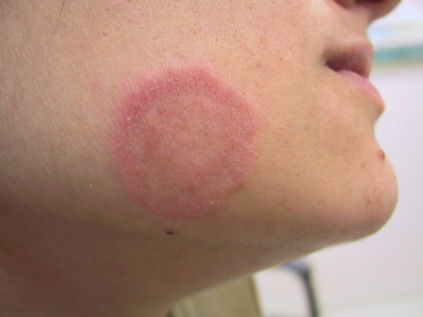
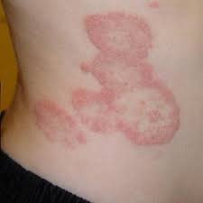
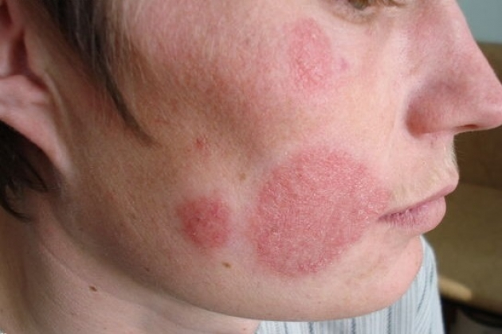
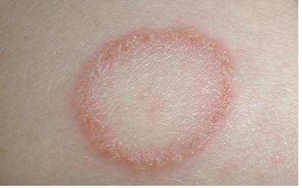
Gludās ādas virspusējā trihofītija

Slide 10
Dziļā trihofītija
Apaļš iekaisuma perēklis, kura virspusē ir daudzas pustulas;
* pustulas sakalst, veidojot strutainas kreveles;
* perēklis pakāpeniski palielinās izmēros;
*pēc izārstēšanās paliek pigmentācija un punktveida rētas;
*bieži var būt paaugstināta ķermeņa temperatūra, galvas sāpes, drudzis, ādas izsitumi.

Slide 11
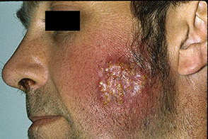
Parazitārā sikoze

Slide 12
Pēdu mikoze
Pirkstu starpās (sākumā starp 3. un 4., 4. un 5. pirkstu) parādās viegla ādas lobīšanās;
* veidojas nelielas plaisas;
* ādas lobīšanās pastiprinās;
* parādās nieze;
* process pāriet uz pirkstiem un pēdas apakšējo virsmu;
* sāpes pēdās staigājot;
* ielaistos gadījumos pāriet uz nagiem

Slide 13
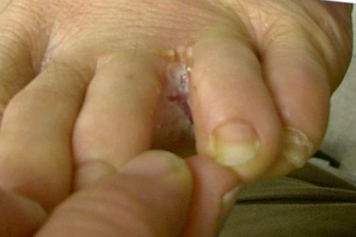
Pēdu mikoze

Slide 14
Nagu trihofītija
No sākuma nagā novērojami pelēki bāli plankumi;
* naga plātne sabiezē;
* naga virspuse kļūst grumbuļaina;
*nags zaudē spīdumu un krāsu, kļūst blāvs un netīri pelēks;
* process ātri izplatās pa visu nagu;
* nags kļūst irdens, viegli plaisā un drūp;
* bojāts var būt viens vai vairāki nagi;
* uz plaukstām un pēdām sabiezējis raga slānis ar lobīšanos.

Slide 15
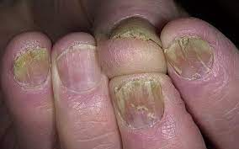
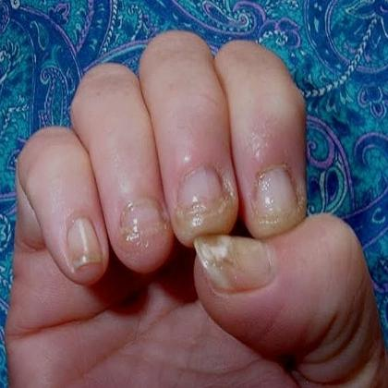
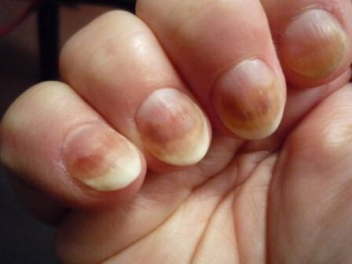
Nagu sēnīte

Slide 16
Mikrosporija (galvas matainā dala)
Viens vai divi stingri norobežoti apaļas formas perēkļi;
* bojājuma vietā visi mati aplūzuši 5 – 8 mm virs ādas;
* nolūzušie mati ir iepelēki balti, klāti ar sēnīšu sporām;
* perēkļu virspusē ādas lobīšanās;
* reizēm var būt folikulārās pustulas.

Slide 17
Mikrosporija (galvas matainā daļa un bārda)
Dažāda lieluma nepareizas formas bojāti matu perēkļi uz matainās daļas robežas, pārejot uz gludo ādu;
* perēkļos āda viegli lobās;
* daļa matu aplūzuši 6 – 8 mm virs ādas;
* nolūzušie mati ir bāli pelēkā krāsā;
* perēkļos redzami veseli mati.
Ļoti lipīga.

Slide 18
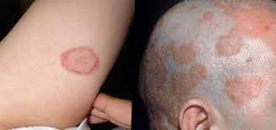
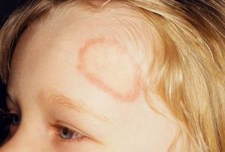
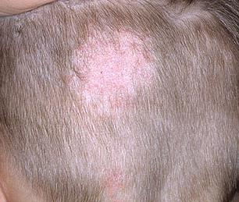
Mikrosporija

Slide 19
Rubromikoze
Plaukstās un pēdās – apaļi, apsārtuši, norobežoti ādas laukumi, pārsegti ar sīkām zvīņām, kuru visvairāk ir ādas krokās, skartas visas pirkstu starpas;
*Gludā ādā – līdzīgi, kā pie pieaugušo gludās ādas trihofītijas;
Plaukstas, pēdas, gludā āda (apakšstilbi, gurni, retāk vēders, mugura, seja) un ādas lielās krokas.

Slide 20
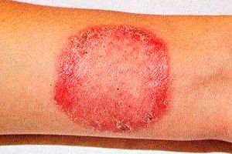
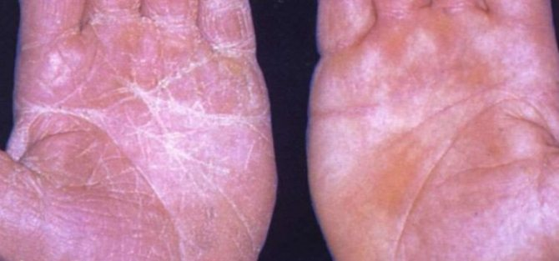
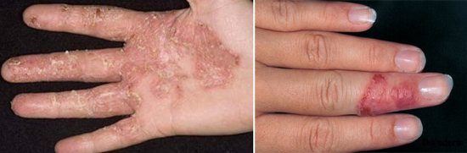
Rubromikoze

Slide 21
Kandidoze
Ādas krokās – erozijas starp 3 un 4 roku pirkstiem, ādas krokās, ap ģenitālijām, cirkšņos, eroziju malas norobežotas ar uzirdinātu raga slāņi, stipra nieze.
Nagu – sākas no nagu valnīšiem, pāriet uz sāniem, pēc tam uz naga plāksnīti, naga valnīši pietūkuši, sarkani, sāpīgi, var izspiest strutas, naga plāksnīte ar šķērsrievām, kļūst duļķaina un drūp, akūtajā posmā var būt durstošas sāpes pirkstu galos.

Slide 22
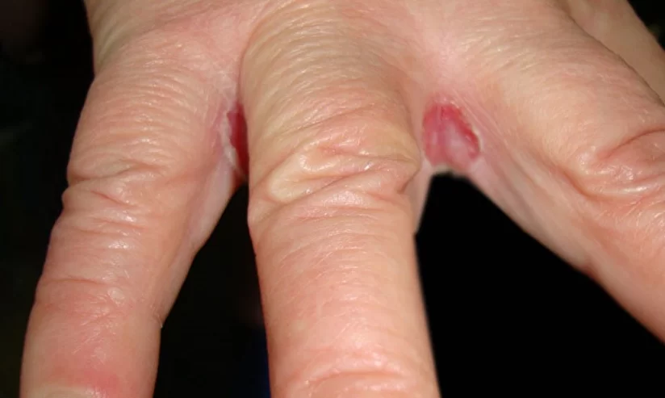
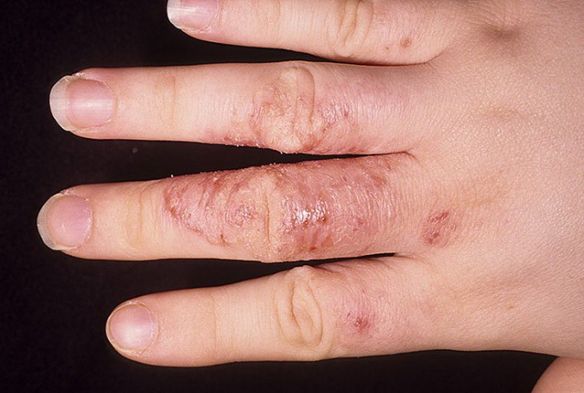
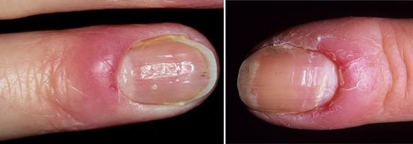
Kandidoze

Slide 23
PALDIES PAR UZMANĪBU!

